Slide 1
Clase1
Introducción a C++

Slide 2
Contenidos de la primer clase
Estructura de un algoritmo en C++
Main
Encabezado
Documentación interna
Librerías
Tipos de datos
Operadores
Asignación abreviada
Definición de datos
Flujos de entrada y salida
Cout
Cin
Condicionales.
Bucles

Slide 3


Slide 4
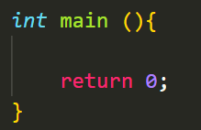

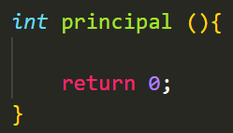


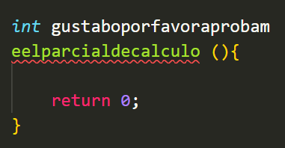
Main
int main(){ vendría a ser nuestro Algoritmo ejemplo en Pseint.
return 0: } seria el equivalente a FinAlgoritmo.

Slide 5
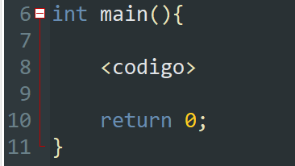
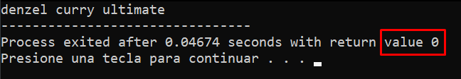
Return
Devuelve el valor que le indicamos, normalmente en main ponemos un 0, esto es una buena práctica de programación y debemos incluirlo en todos nuestros programas, dentro del main.

Slide 6
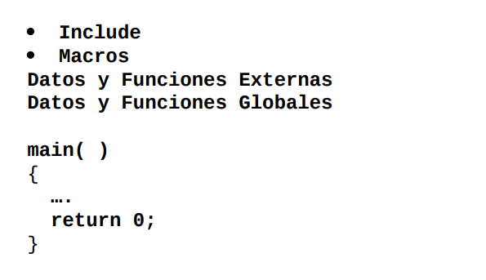
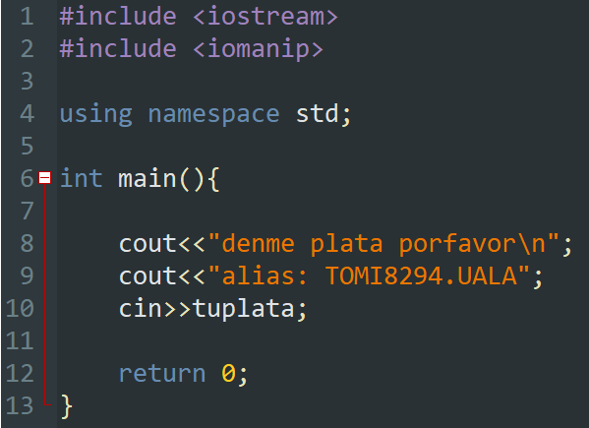
Encabezado
Ahí incluiremos normalmente las librerías que utilizaremos en el mismo, usando #include.
Libreria se le llama a un conjunto subprogramas que traemos a nuestro programa, que nos brindan distintas herramientas para trabajar.
También se incluyen otras cosas como funciones o macros, pero esto lo veremos más adelante.

Slide 7
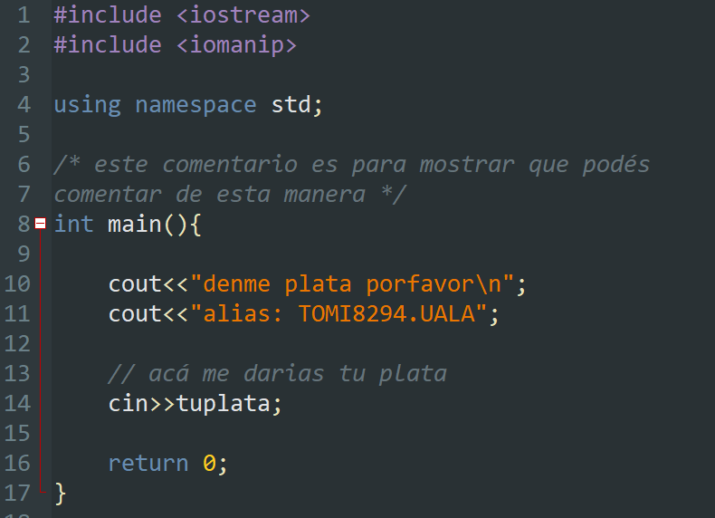
Documentación Interna
Existen dos maneras de documentar código en C++:
// Comenta sólo en esa línea de código.
/* */ Comenta desde el inicio del /* hasta donde pongamos el */

Slide 8

Librerías
<iostream> Contiene prototipos de función para las funciones de salida y entrada estándar de C++
<iomanip> Contiene prototipos de función para los manipuladores de flujo que dan formato a flujos de datos.
<cmath> Contiene prototipos de función para las funciones de la biblioteca de matemáticas.
<cstdlib> Contiene prototipos de función para las conversiones de números a texto, de texto a números, asignación de memoria, números aleatorios y varias otras funciones utilitarias.
<cctype> Contiene prototipos de función para las funciones que evalúan caracteres con base en ciertas propiedades (por ejemplo, si el carácter es un digito o un signo de puntuación), y prototipos de funciones que se pueden utilizar para convertir letras minúsculas a letras mayúsculas y viceversa.
<string> Contiene prototipos de funciones para las funciones que realizan operaciones de entrada desde archivos en disco, y operaciones de salida hacia archivos en disco.
<ctime> Contiene prototipos de función y tipos para manipular la hora y la fecha.

Slide 9
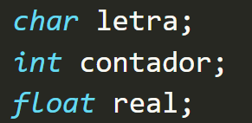
Tipos de datos
Enteros = int | long | short | - Unsigned: int | short | long
Reales = long | double | long double
Carácter = char | Unsigned char
Lógico = bool
Nulo = void

Slide 10
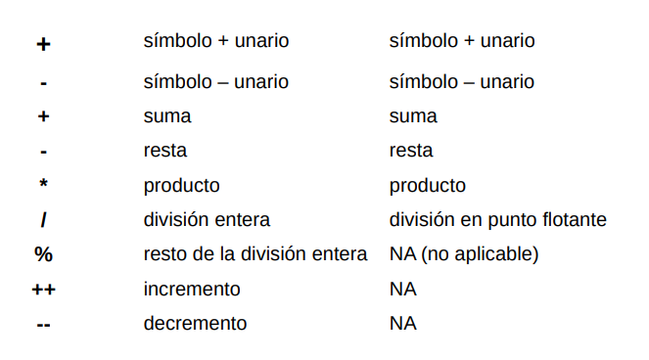

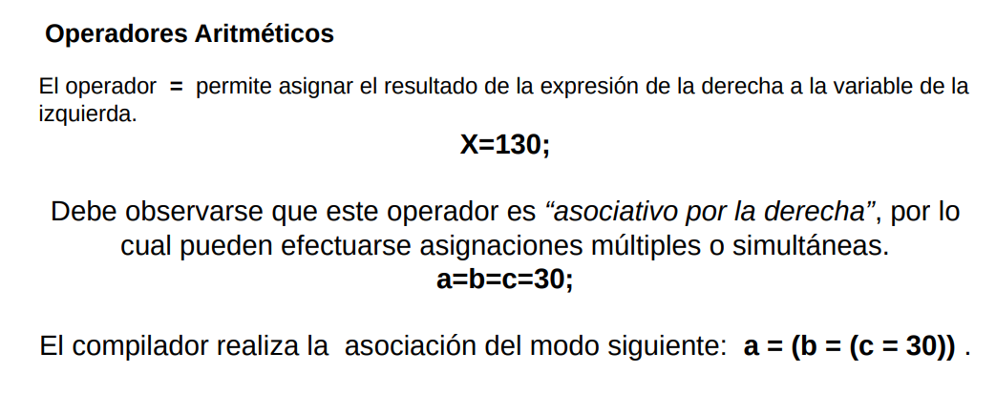
Operadores

Slide 11
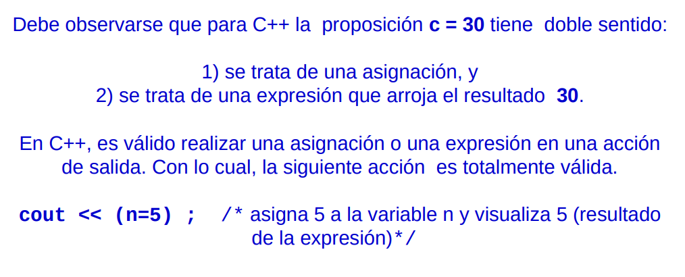
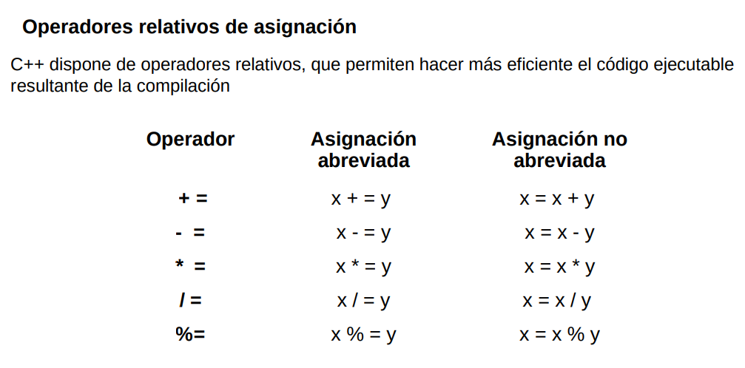

Slide 12
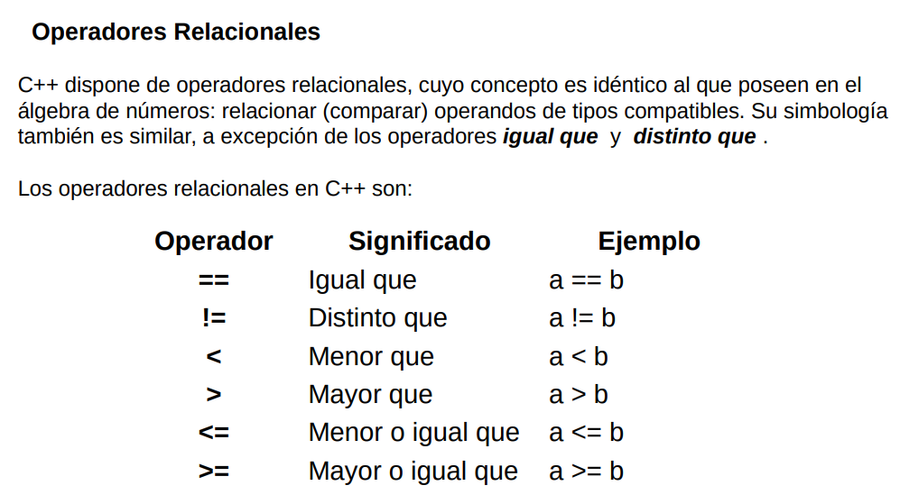
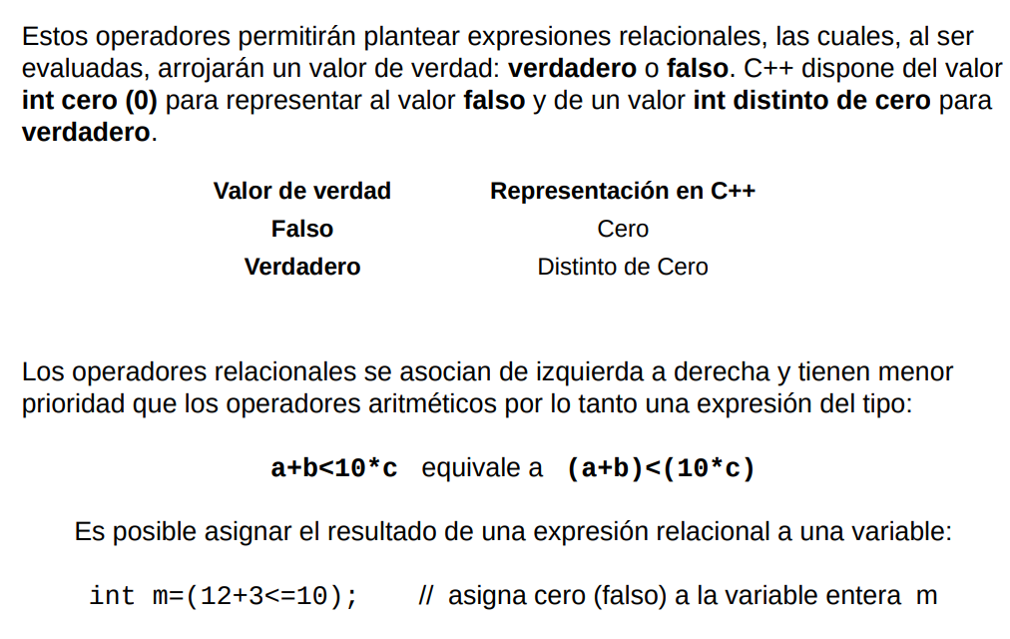

Slide 13
Cortocircuito
C++ dispone la evaluación de una expresión lógica de izquierda a derecha. Si el operando de la izquierda es suficiente para determinar el resultado de la proposición, no se evalúa el operando de la derecha.
Por ejemplo: 6 < 3 && z == 4
El operando z == 4 no llegará a evaluarse pues 6 < 3 ya decidió el resultado cero (falso) de toda la proposición
Más adelante esto nos puede ser muy útil.

Slide 14
Definición de datos: Variables
La manera de definir una variable en C++ es indicando el tipo de dato y luego el nombre de la variable que vamos a crear, de esta forma:
int variable;
La forma de declarar múltiples variables es la siguiente:
char variable1, variable2, variable3;
Además, podemos inicializar las variables al momento de definirlas de esta manera;
float chancesdequetengavidasocial = 0.0002;

Slide 15
Definición de datos: Constantes
const <dato> <variable>= <valor>;
#define <variable> <dato>
Normalmente definiremos las constantes de esta forma, utilizando la palabra reservada const, añadiendo que tipo de dato se trata, y el nombre del mismo.
Ejemplo:
const float Pi= 3.14;
Esta es otra forma de definir una constante, pero no es recomendada ya que no especificamos el tipo de dato, y esto más adelante al ejecutar el programa nos puede dar errores.
Ejemplo:
#define mariana “denos 1 parcial más fácil porfavor”

Slide 16
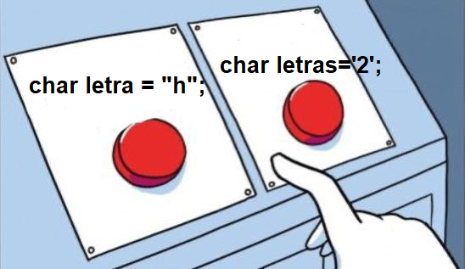
Aclaración de sobre chars
Para trabajar con UN carácter, utilizamos comillas simples ( ‘ ‘ )
Para trabajar con caracteres, utilizamos comillas dobles( “ “ )
Para declarar un char utilizaríamos: char letra= ‘a’;
Para declarar un texto utilizamos: char palabra[4] = “texto”; donde 5 es la cantidad de letras que puede almacenar la variable palabra.

Slide 17
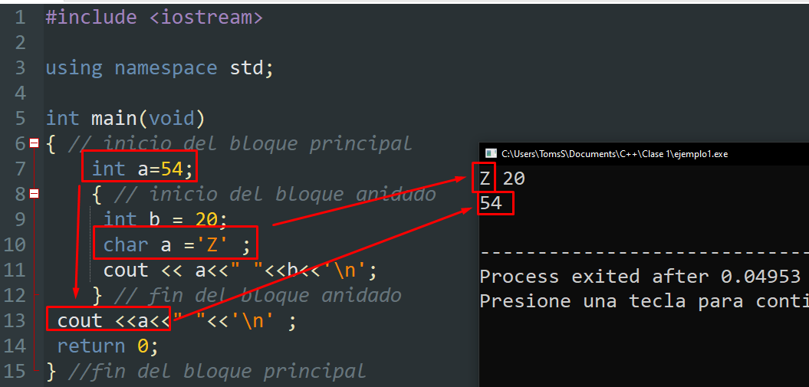
Ámbito de validez de una variable
Una variable es válida dentro del bloque donde fue declarada.
Las variables globales se le dicen a variables que pueden usarse en cualquier parte del programa y se declaran afuera de la función principal main.

Slide 18
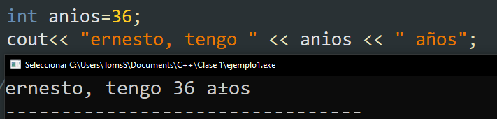


Cout
El cout en C++ vendría a ser lo mismo que el Escribir en PSeint, la diferencia es que para separar las instrucciones que debe hacer utilizamos el operador <<, en vez de la coma ( , ).
$$cout ≡Escribir \\ ≪ ≡ ,$$

Slide 19
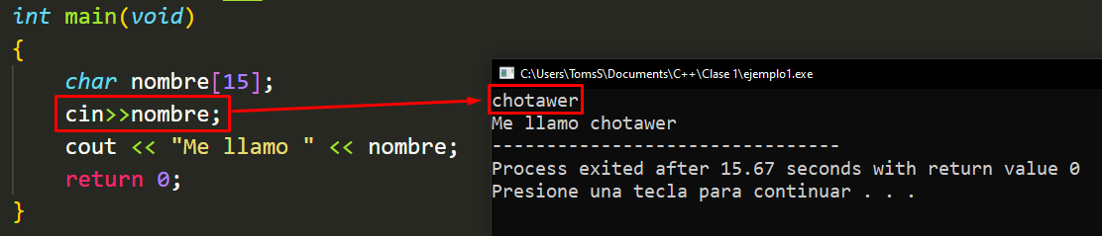
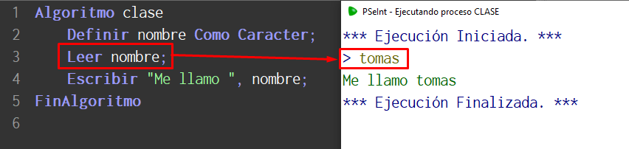
Cin
cin es equivalente al Leer de PSeint, con la diferencia de que en vez de utilizar las comas ( , ) para separar las variables donde vamos a guardar la información, empleamos el operador >>.

Slide 20
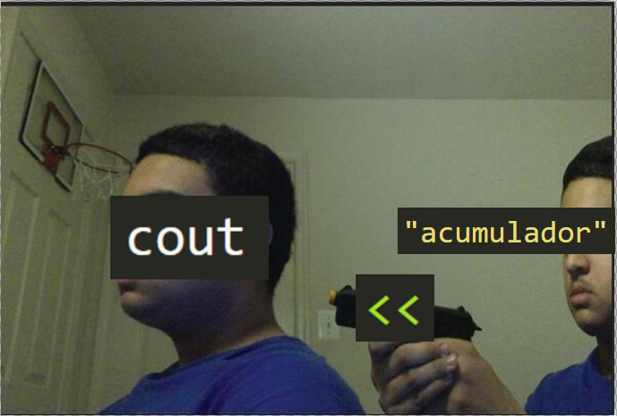
Operadores: << y >>
El sentido de las flechas indica hacia donde va la información, como sabemos, al utilizar el cin (leer) realizamos una entrada de datos al programa, es decir, información viene desde afuera hacia una variable dentro del programa, y a la hora de utilizar el cout (escribir) realizamos una salida de información, ya que está se está enviando a la consola (monitor) para ser mostrada.
Es por eso que usamos << para el cout
Y es por eso que usamos >> para el cin

Slide 21
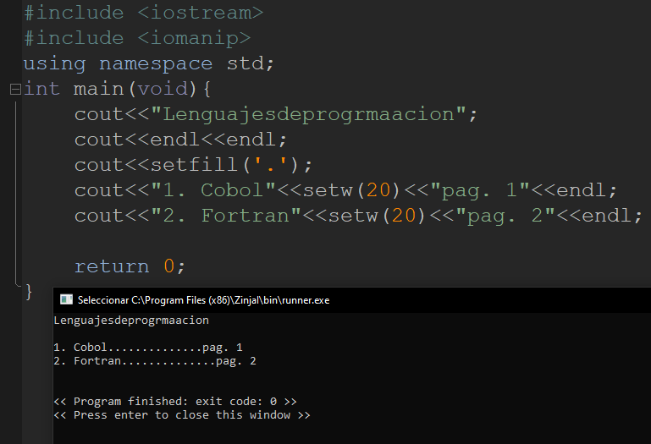
Caracteres especiales y manipuladores para E/S
Algunas funciones que nos trae <iomanip> y nos pueden ser muy útiles:
setw( <entero> )
Pone la cantidad de espacios que le
asignemos mediante el número entero
que coloquemos en su argumento.
setfill( <carácter> )
Cambia los espacios del setw por el
carácter que le indiquemos.

Slide 22
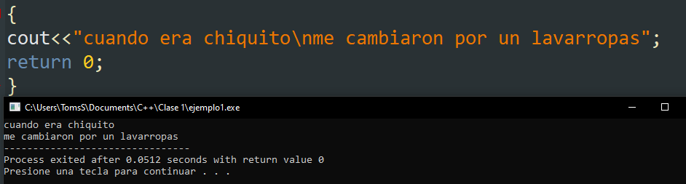
Caracteres especiales y manipuladores para E/S
\a = alarma o alerta \n = enter (otro renglón)
\b = tecla de borrar \f = forma de página (no lo usamos)
\t = tabular \r = volver al inicio de la misma línea.
\\ = imprimir una \

Slide 23
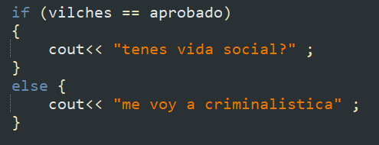

Condicionales - if
El análogo del SI es el if , y ahora la sentencia pasa de ser:
Si <condición> entonces
<Código>
Sino
<código>
FinSi
if (<condición>) {
<código>
}
else {
<código>
}

Slide 24
Condicionales - switch
switch vendría a ser el Segun en Pseint, teniendo la siguiente estructura:
switch (<variable>)
{
case 1: <código>
break;
case 2: <código>
break;
….
case n; <código>
break;
default: <código>
}
Segun <variable> Hacer:
1: <código>
2: <código>
3: <código>
…
n: <código>
De Otro Modo: <código>
FinSegun

Slide 25
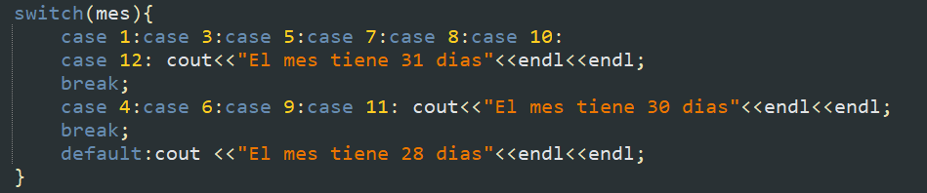
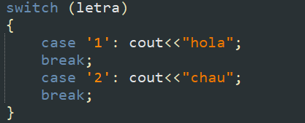
Condicionales - switch
Otros datos importantes:
Hay que tener en cuenta que los casos se terminan con un break y es necesario escribir
case por cada uno, podemos anidar múltiples casos poniendo:
case 1: case 2: case 3: <código>
break;
En el switch de C++ es posible utilizar caracteres además de números en el switch, a diferencia
de PSeint donde únicamente nos dejaba utilizar números.

Slide 26
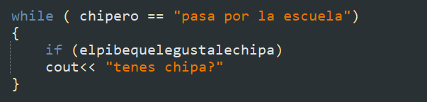
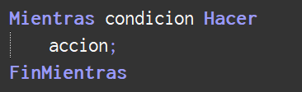
Bucles - while
while es el equivalente al Mientras en Pseint, y su traducción es literalmente mientras. Funcionan de la misma manera, mientras la condición se mantenga verdadera, el bucle seguirá iterando.

Slide 27
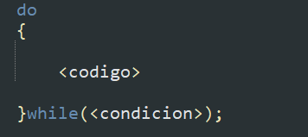
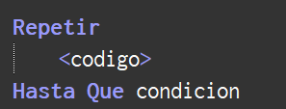
Bucle – Do while
do while es parecido a Repetir pero, como indica su nombre “hacer mientras” , este funciona por verdadero, es decir, el bucle se va a mantener mientras la condición sea verdadera, a diferencia de Repetir que repetía el bucle hasta que la condición fuera verdadera (ósea se mantiene mientras sea falsa).

Slide 28
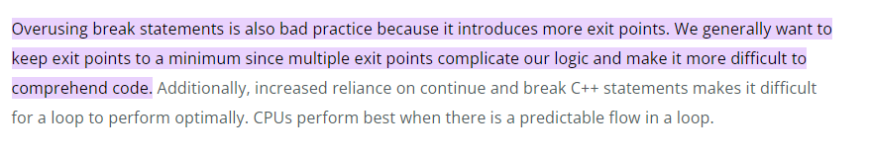
Bucles – Palabras reservadas
break: Si se usa esta palabra dentro de un bucle, este se terminará de ejecutar ni bien el programa lea la instrucción.
continue: Si el programa lee esta palabra estando en un bucle, automáticamente se terminará esa iteración del bucle y pasará a la siguiente.
El uso de estas palabras está documentado en apunte, pero según los profesores son malas prácticas de programación. Motivos del porque hay muchos, aunque hay que aclarar que hay opiniones divididas.

